Slide 1
人机交互的软件工程方法
—— 以用户为中心的设计

Slide 2
背景
软件工程
  源于20世纪60年代中期
  把设计看作是定义规格说明并通过规格说明导出系统的一种形式化过程
  产生拥有客户所描述的形式和功能的系统的过程中
工程设计过程的三个假设
  设计的结果是一种产品（成品、机器或系统）；
  产品通过由客户给出的规格说明导出。原则上，有了足够的知识和计算能力，这种导出就可以被机械化；
  一旦客户和设计人员就规格说明达成一致，直到交付之前，客户和设计人员之间不大可能再需要进行接触。
不正确或不完备的规格说明
“软件危机”

Slide 3
背景
把人置于系统设计过程的中心
  由纯粹的技术问题演变成为关于用户自身的问题
以用户为中心
  以真实用户和用户目标作为产品开发的驱动力，而不仅仅是以技术为驱动力
  应能充分利用人们的技能和判断力，应支持用户，而不是限制用户
  需要透彻了解用户及用户的任务，并使用这些信息指导设计
  这是一种设计思想，而不是纯粹的技术

Slide 4
以用户为中心的设计思想
由美国加州大学圣地亚哥分校的唐纳德诺曼（Don Norman）的研究实验室首创
  侧重以人为本
  重点是获得对使用拟设计系统的人的全面了解
三个方面的假设
  好的设计结果使客户感到满意
  设计过程是设计人员与客户之间的协作过程
    设计要进化并适应客户不断变化的考虑
    规格说明是该过程的副产品
  在整个过程中，客户和设计人员要不断沟通

Slide 5
以用户为中心的设计原则
及早以用户为中心
  在设计过程的早期就致力于了解用户的需要
综合设计
  设计的所有方面应当齐头并进地发展
及早并持续性地进行测试
  若实际用户认为设计是可行的，它就是可行的
迭代设计
  大问题往往会掩盖小问题的存在
  已得到广泛重视
        —— by Gould等

Slide 6
UCD项目包含的方法
用户参与（user participation）
  用户成为设计团队的一部分
焦点小组（focus groups）
  允许设计者与不同的用户进行交流和观察他们如何相互联系
问卷调查
  从地理位置上分散的大量用户群体那里获得大量信息
民族志观察
  了解用户正常的日常事务
走查
  专注于设计的某一具体的方面或者是整个设计
专家评估
  基于理论知识指导
可用性测试
  可以采用多种不同的形式

Slide 7
用户参与的重要性
选择哪些用户？
  将来真正使用系统的人
  而不是他们的经理或工会代表
为什么让用户参与设计？
  期望管理
    保证产品不会出乎用户的意料
    对用户进行培训也有助于改进期望管理
  拥有权
    人们总渴望自己的意见得到重视
    更容易接受最终产品

Slide 8
参与的形式
作为设计组成员
  全职或兼职参与整个项目或部分项目开发
  优点：用户能透彻理解系统及其原理
  缺点：用户会逐渐变得不具有普通用户的代表性
  对大型项目应注意用户更新
以专题讨论或类似会议的形式参与开发过程
  定期接收有关项目进展的信息
存在大量的用户时的折衷方案
  各个用户组派代表以全职的形式加入设计组
  其他人员通过专题讨论等形式参与

Slide 9
参与式设计
参与式设计
  让用于参与开发的一种方法
  用户积极参与开发
  即成为设计小组成员，与设计人员合作设计产品
20世纪60年代末70年代初出现于斯堪的纳维亚
  人们希望能够交流有关复杂系统的信息
  工会运动使得员工对工作的改变有了发言权
代表
  UTOPIA项目：一个文本和图形处理工具
    文化上的差异造成了沟通中的一些问题
制作模型能够有效地利用用户的经验和知识
  PICTIVE和CARD

Slide 10
PICTIVE
协作式产品的界面造型技术
  使用低保真的办公室用品模型来研究系统的特定屏幕和窗口布局
目的
  使得用户能够参与设计过程
  改进设计过程的知识获取方法
四个阶段
  当事人做自我介绍
  简短讲解说明不同应用域
  围绕设计的集策讨论
  设计走查和决策讨论

Slide 11
会议准备
明确并要求有代表性的“当事人”
  包括用户、设计人员、实现人员等
出席者的家庭作业
  用户要写出他们工作中最重要或最常执行任务的分布场景描述
  设计人员需要准备一份调查发现的有关需求和问题的简短描述
  设计人员要求准备系统实现中可能使用到的组件以及技术方法的基本资料

Slide 12
会议开始
自我介绍
作业展示
  需求为后续讨论打下基础
  用户使用场景能够帮助设计人员和实现人员了解系统应如何支持用户工作
  实现人员有关技术细节的解释帮助用户建立哪些是能够做到的头脑模型
展示是相互学习的过程

Slide 13
参与设计
设计组提出问题，并要求就问题给出解决方案
  与会者使用纸、笔、剪刀以及菜单和对话框等的模拟工具
会议应该基于所有参与者的头脑风暴过程展开，而非由特定人员引导的讨论
  每个参与者都有机会展示和解释各自的设计思想
录像过程
  记录完整的决策过程以及作出的设计决策，用于后续分析
  关注的焦点在于为什么特定设计方法提出的动机

Slide 14
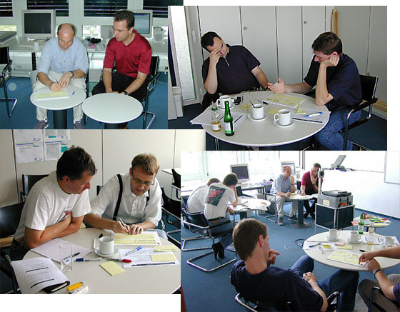
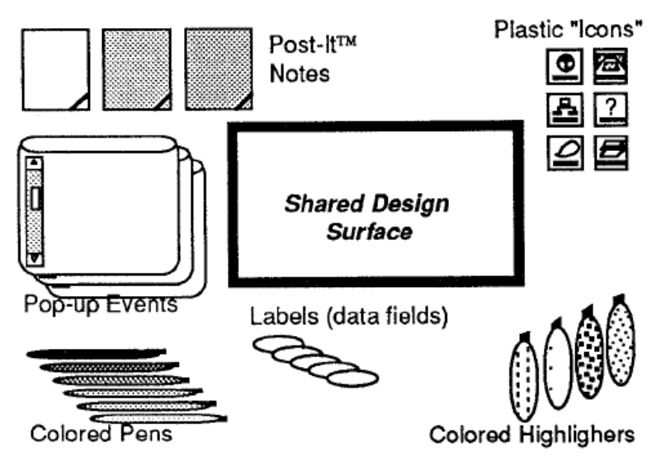
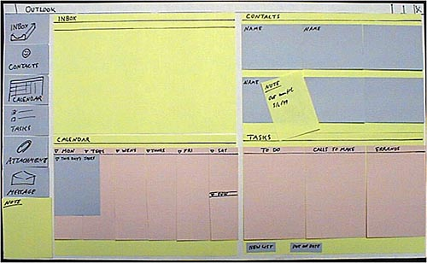
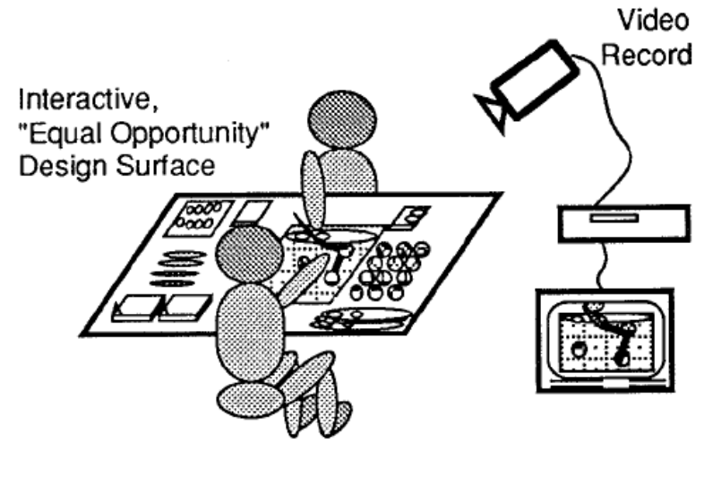
PICTIVE的设计用品及应用情景

Slide 15
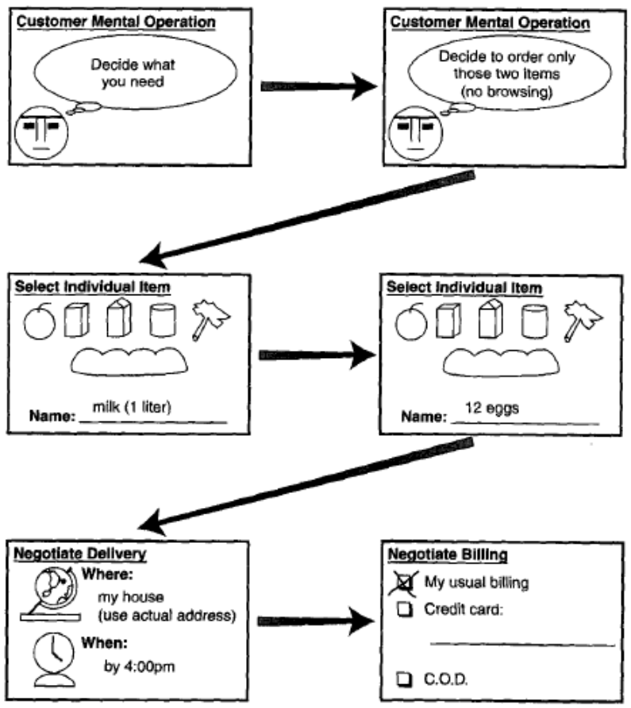
CARD
需求和设计的协作分析
  使用画有计算机和屏幕图像的卡片发掘各种工作流
  是“情节串联图”的一种形式
CARD & PICTIVE
  侧重点不同
    PICTIVE关注的是系统细节，而CARD注重的是宏观的任务流
    可互为补充

Slide 16
理解用户工作
应如何了解你的用户？
  他们是谁？
    年龄、计算机水平、文化等
  可能不像你
    设计人员不能依赖自己对用户界面问题的直觉
  找他们谈话
    鼓励用户告诉你真实的情况
  观察他们
    并非所有事情都可以说清楚
  应用你的想象力
    角色是良好的帮助信息

Slide 17
上下文询问法
上下文询问法
  观察并与用户交流会比仅仅观察的效果要好
  强调到用户工作的地方，在用户工作时观察，并和用户讨论他的工作
  也被翻译成“情景调查”
  基于“学徒模型”
    用户是师傅，研究人员是学徒
与观察法的区别
  用户知道研究人员的存在
  也知道他们是研究的一部分

Slide 18
上下文询问法的4个原则
上下文环境
  应深入工作空间，以了解其中发生的事情
  可以要求用户发声思考，也可以只在必要时发问
伙伴关系
  开发人员和用户应相互合作
  提醒用户是专家，将研究人员作为新手
解释
  解释过程必须由用户和开发人员合作完成
  杜绝设计人员片面地对事实作出解释或假设
焦点
  把问题集中在所定的研究题目上
  准备一个观察方向的列表

Slide 19
上下文询问法vs.民族志观察
过程更简短
  2至3个小时 vs. 数周或数月
重点更为明确、集中
  民族志观察的角度更广
设计人员只询问，不参与
目的明确—设计新系统
完成访谈之后，应尽快回顾这些数据，并建立正式文档
  如工作流模型、顺序图、文化图和物理模型等

Slide 20
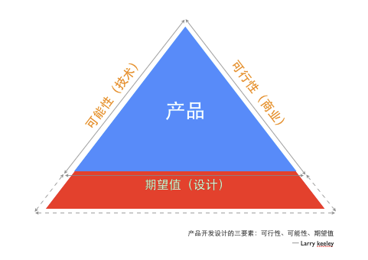
讨论
以用户为中心方法的缺陷有哪些？
Larry Kelley的三品质概念模型
  可能性
    由技术专家决定
    什么是可以建造的，什么是不可以建造的
  可行性
    由商务人员决定
    销售什么才能获得利润
  期望值
    由设计师决定
    什么能给人们带来高兴和满意

Slide 21
以活动为中心
以用户为中心方法的缺陷
  影响产品的创新性
  可操作性受到时间、预算和任务规模的限制
  忽视了人的主观能动性和对技术的适应能力
“这个世界上的大多数东西都是在没有得益于用户研究和以人为中心的设计方法的情况下被设计出来的”
  汽车、照相机、小提琴、打字机、钟表等
  这些物品所被用来从事的活动是经过了深入理解的
以活动为中心的设计思想
  把用户要做的“事”（活动）作为重点关注的对象
  更适合于复杂的设计项目

Slide 22
以活动为中心-2
ACD思想是对UCD思想的一种反思
  早期的设计是以技术为中心
  直到出现以人为中心，这是一次飞跃
  ACD把人与技术综合起来进行考虑，不单纯考虑人或者技术，而是关注事情本身的活动目标
  ACD同样需要对用户进行研究或调研
倾听用户永远是明智的，但屈从于用户的要求是不明智的

Slide 23
小结
以用户为中心的设计思想
  4个重要原则
用户参与设计
  重要性、形式、参与式设计
理解用户工作
  了解用户
  上下文询问法
UCD的反思
  以活动为中心的设计

